Slide 1




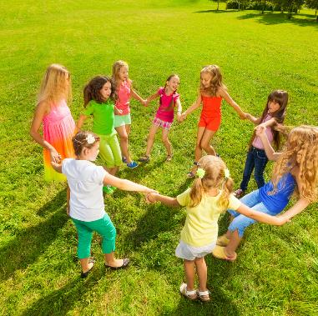
Центр професійного розвитку педагогічних працівників
Вінницької міської ради
ІГРОВІ ПРИЙОМИ В МЕТОДИЦІ ПРОВЕДЕННЯ НАРОДНИХ ІГОР З ДОШКІЛЬНИКАМИ
ІНТЕРАКТИВНІ ВПРАВИ
Спікер: Наталя ЖУРАВЕЛЬ
24.10.2024

Slide 2




Гра, як код національного характеру
Дозвілля
Школа
Перші абетки науки

Slide 3









Значення народних ігор
Виховний ефект
Пізнавальний ефект
Оздоровчий ефект

Slide 4





Класифікація народних ігор за А. Богуш
Дидактичні ігри
Народні рухливі ігри з обмеженим мовленнєвим текстом
Рухливі хороводні ігри, які супроводжуються пісенним текстом
Ігри історичної та соціальної спрямованості
Ігри побутової спрямованості

Slide 5






Методика проведення народних ігор та забав

Slide 6



Враховуємо вікові можливості
Ранній вік - індивідуальне спілкування
Четвертий рік життя:
  ігри з обмеженим мовленнєвим текстом
  рухливі хороводні ігри з елементарними правилами і простою структурою
П’ятий рік життя:
  рухливі ігри з простим сюжетом
  хороводи зі співом
  ігри парами
Шостий рік життя:
  рухливі ігри зі співом
  ігри розважального характеру
  ігри мовчанки

Slide 7








Зібрати вихованців

Slide 8


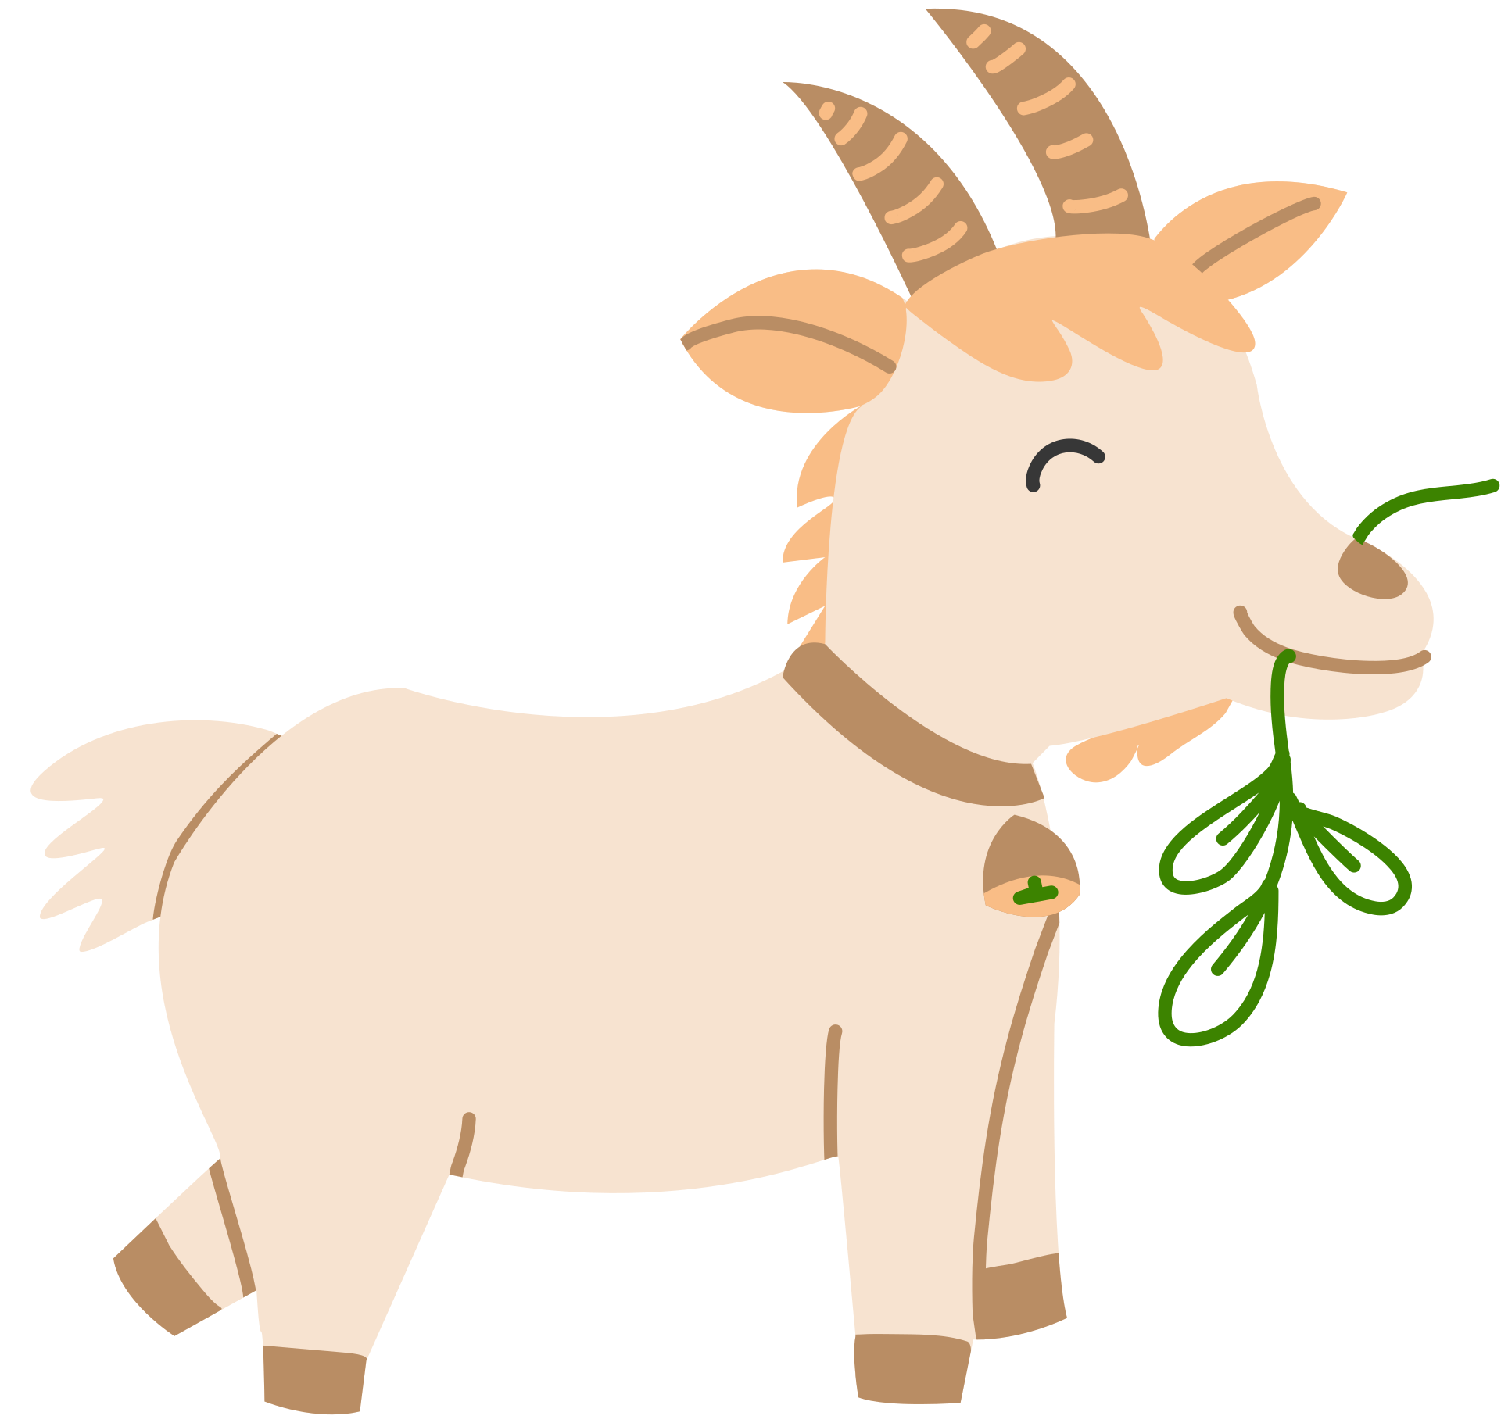

Зацікавлення грою
ПІСНІ
ЗАГАДКИ
ВІРШІ

Slide 9




Чарівна торбинка

Slide 10
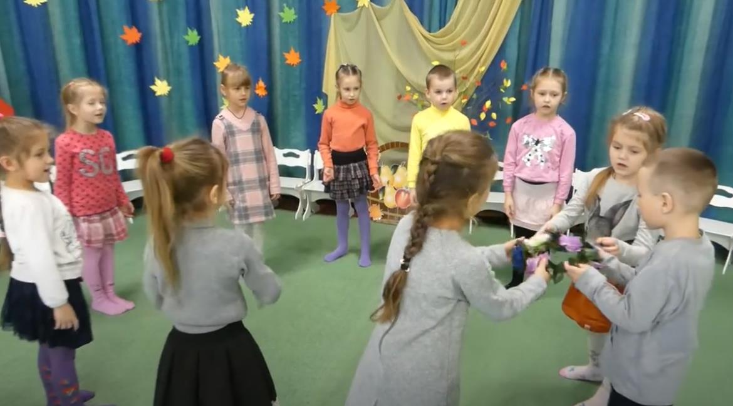
Пояснення правил гри. Розподіл ролей

Slide 11

Підбиття підсумків гри
Відзначити тих, хто правильно виконував рухи, виявляв спритність, рішучість, кмітливість, дотримувався правил, про­являв ініціативу
Назвати тих, хто й порушував правила і зава­жав проводити гру
Використати народні прислів’я та приказки

Slide 12
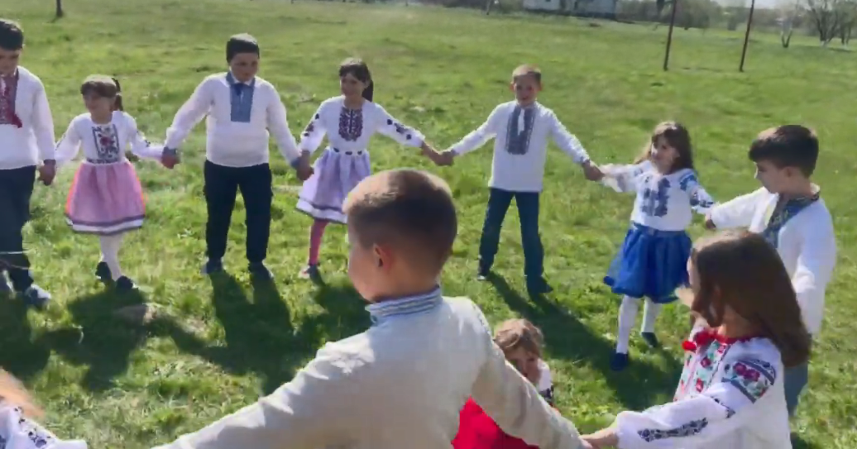

«…Не варто вимуштровувати гру, немов для демонстрації стороннім людям. Діти граються самі для себе, для своєї користі. Хай дитина сміється, скаче, крутиться, бігає – це все їй потрібне…»
В. Верховиннець

Slide 13
Використана література
1. Нова редакція Базового компоненту дошкільної освіти від 12 січня 2021 року.
2. Дитина: Освітня програма для дітей від двох до семи років / наук. кер. проекту В.О. Огнев’юк авт. кол.: В.Г. Бєлєнька, О.Л. Богініч, Н..Богданець -Булоскаленко [та ін.]; наук.ред: Г.В. Бєлєнька, М.А.Машовець; Мін. освіти і науки України, Київ. ун-т ім. Б. Грінченка,
2016. — 304 с.
3. Білан О. Програма розвитку дитини дошкільного віку «Українське дошкілля»/
за ред. О.В. Низковської. Тернопіль: Мандрівець, 2017. — 257 с.
4. Кичата І. І., КаплуновськаО.М., Палець Ю.М «Україна – моя Батьківщина», парціальна програма національно-патріотичного виховання дітей дошкільного віку / за наук. ред. Рейпольської О.Д. Тернопіль: Мандрівець, 2016
5. Богуш А.М., Лисенко Н.В. Українське народознавство в дошкільному закладі:
Навч. посіб. — К.: Вища школа, 1994. — 398 с.
6. Верховинець В. Весняночка. Ігри з піснями для дітей дошкільного віку та молодших школярів. Київ: Музична Україна, 1989. —
7. Горохова скриня: Українські народні ігри: Для дошкільного та молодшого шкільного віку/ Упор. В. Пепа; — К: Веселка, 1993. — 96 с.
8. Лозинська, Є.Ф. Українське народознавство дітям дошкільного віку. Львів: Оріяна-Нова, 2008. — 208 с.
9. Цьось А.В. Українські народні ігри та забави. — Луцьк: Надстир'я, 1994. — 96 с
10. Золотий колосок: збірник фольклорних і літературних творів для роботи з дітьми у дошкільних закладах за програмою "Дитина" / Упор. Н. Я. Дзюбишина-Мельник. — Київ : Освіта, 1994. — 619 с.
11. Літала сорока по зеленім гаю: Дит. та молодіж. укр. нар. ігри: Для серед, та стар. шк. віку / Упорядник та автор прим. Г.Т.Довжеик. — К.: Молодь, 1990. — 160 с.
12. Горохова скриня: Українські народні ігри: Для дошкільного та молодшого шкільного віку/ Упор. В. Пепа; — К: Веселка, 1993. — 96 с.
13. Дитяча розвага: українські народні пісні, забави та ігри. — К.: Музична Україна, 1993.—102 с.
14. Тисовська О., Левків В. Весела мандрівка у країну розваг. — Львів: ВНТЛ, 1998 — 37 с.
15. Народні ігри та забави: Методичні рекомендації / Упор. Г.В.Воробей —К.: ІСДО,1995 —176 с.
16. Бахмач І.О. Підбірка "Українські народні ігри в ЗДО" https://vseosvita.ua/library/pidbirka-ukrainski-narodni-igri-v-zdo-288742.html (дата звернення 19.01.2023)
17. Чабан С. Українські народні ігри https://osvita.ua/school/method/upbring/9167/

Slide 14

ШКОЛА МОЛОДОГО ВИХОВАТЕЛЯ ПАРОСТОК
Дякую за увагу!

